Slide 1
Bài
26C
Như những
người bạn (T1+2)

Slide 2
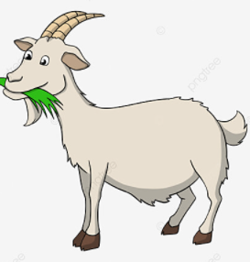
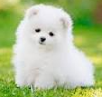
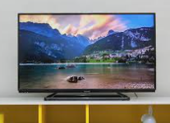
Nghe – nói
Kể cho nhau nghe về những con vật, đồ vật mà mình yêu quý.

Slide 3
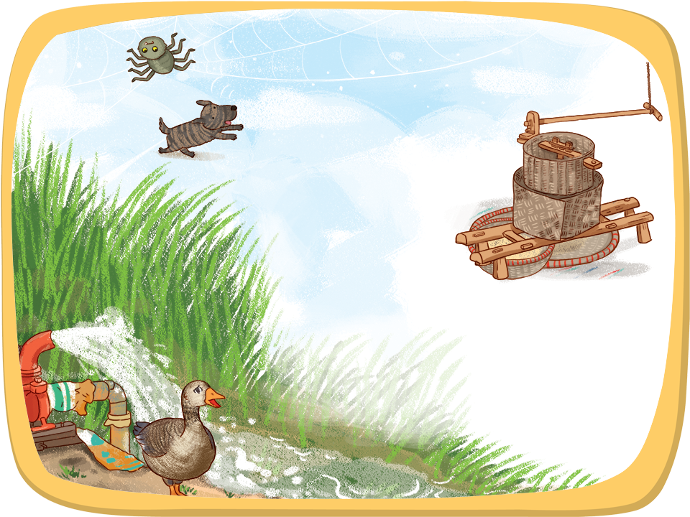
Đọc

Slide 4
Đọc
Kể cho bé nghe
1.
Hay nói ầm ĩ Là con vịt bầu Hay hỏi đâu đâu Là con chó vện Hay chăng dây điện Là con nhện con.
2.
Ăn no quay tròn Là cối xay lúa Mồm thổi ra gió Là cái quạt hòm Không thèm cỏ non Là con trâu sắt.
3.
Rồng phun nước bạc Là chiếc máy bơm Dùng miệng nấu cơm Là cua, là cáy...
(Theo Trần Đăng Khoa)

Slide 5
Đọc
Kể cho bé nghe
1.
Hay nói ầm ĩ Là con vịt bầu Hay hỏi đâu đâu Là con chó vện Hay chăng dây điện Là con nhện con.
2.
Ăn no quay tròn Là cối xay lúa Mồm thổi ra gió Là cái quạt hòm Không thèm cỏ non Là con trâu sắt.
3.
Rồng phun nước bạc Là chiếc máy bơm Dùng miệng nấu cơm Là cua, là cáy...
(Theo Trần Đăng Khoa)

Slide 6
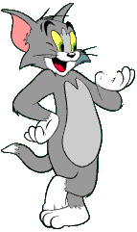
Đọc
?
a. Đọc nối tiếp khổ thơ

Slide 7
Đọc
Sách
giáo
khoa
Đọc

Slide 8
Đọc
b) Nói về việc làm của con vịt, con chó, con cua, con nhện.

Slide 9
Đọc
Kể cho bé nghe
1.
Hay nói ầm ĩ Là con vịt bầu Hay hỏi đâu đâu Là con chó vện Hay chăng dây điện Là con nhện con.
2.
Ăn no quay tròn Là cối xay lúa Mồm thổi ra gió Là cái quạt hòm Không thèm cỏ non Là con trâu sắt.
3.
Rồng phun nước bạc Là chiếc máy bơm Dùng miệng nấu cơm Là cua, là cáy...
(Theo Trần Đăng Khoa)

Slide 10
Đọc
b) Nói về việc làm của con vịt, con chó, con cua, con nhện.
Con vịt hay nói ầm ĩ.
Con chó hay hỏi đâu đâu.
Con cua dùng miệng nấu cơm.
Con nhện hay chăng dây điện.

Slide 11
Đọc
c) Em thích con vật, đồ vật nào trong bài thơ? Vì sao?

Slide 12
Đọc
d) Đọc thuộc một khổ thơ.

Slide 13
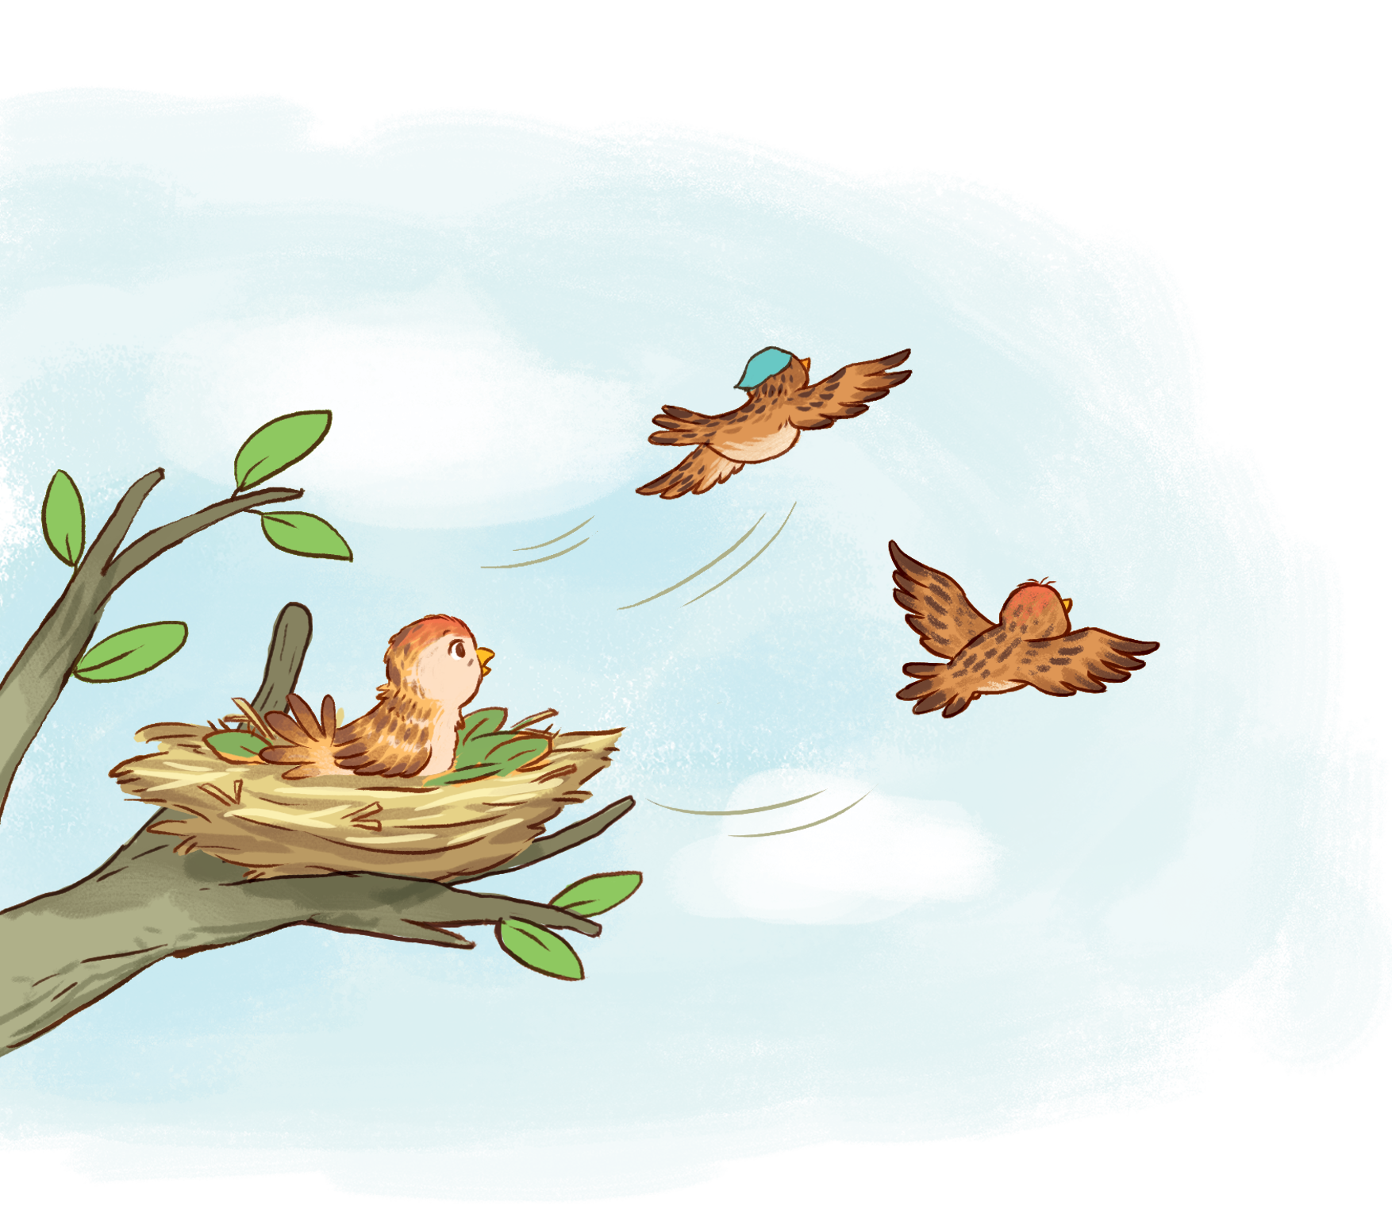
Nghe – nói
Nói một hoặc hai câu về bức tranh.

Slide 14
Hẹn gặp lại các em
ở những tiết học sau

Slide 15
Bài
26C
Như những
người bạn ( T3)

Slide 16
Viết
Viết chữ N, O hoa
– Viết: Ninh Bình, Ao Bà Om.
b) Viết câu nói về con vật em yêu thích.

Slide 17
Chữ N hoa

Slide 18
Chữ O hoa

Slide 19
Hẹn gặp lại các em
ở những tiết học sau

